Slide 1
点燃
品牌私域运营中心
7天搞定进粉前三大模块
三倍提速私域项目启动
部门： 自营一部
姓名：张治家
花名：白银
最专业的品牌私域运营服务商
帮你管理最有价值的用户资产

Slide 2
目录
案例目标
案例关键词
案例中亮点及可复用的点
针对案例的延伸思考
案例中待优化点及改善方案
案例概述（或运作流程）

Slide 3
案例目标
项目进度情况，碧翠园从启动到进粉21天，事后总结反思，此阶段工作可在7天内搞定。
本案例针对如何提升进粉前进度复盘，供其他项目参考
目标：
1、申请工作并行化（企微注册，公众号注册，有赞开通，小程序注册，SCRM子账号准备可在一天内全部启动）
2、进粉前五大模块SOP化（人群画像，社群定位，IP打造，会员体系，积分体系）
3、团队培训前置化（产品培训，SCRM系统培训，专业知识培训）

Slide 4
案例关键词
并行启动
规范限时
掌握主动
培训前置

Slide 5
案例概述
内容维度
时间维度
顺序维度
掌握主动
关注目标

Slide 6
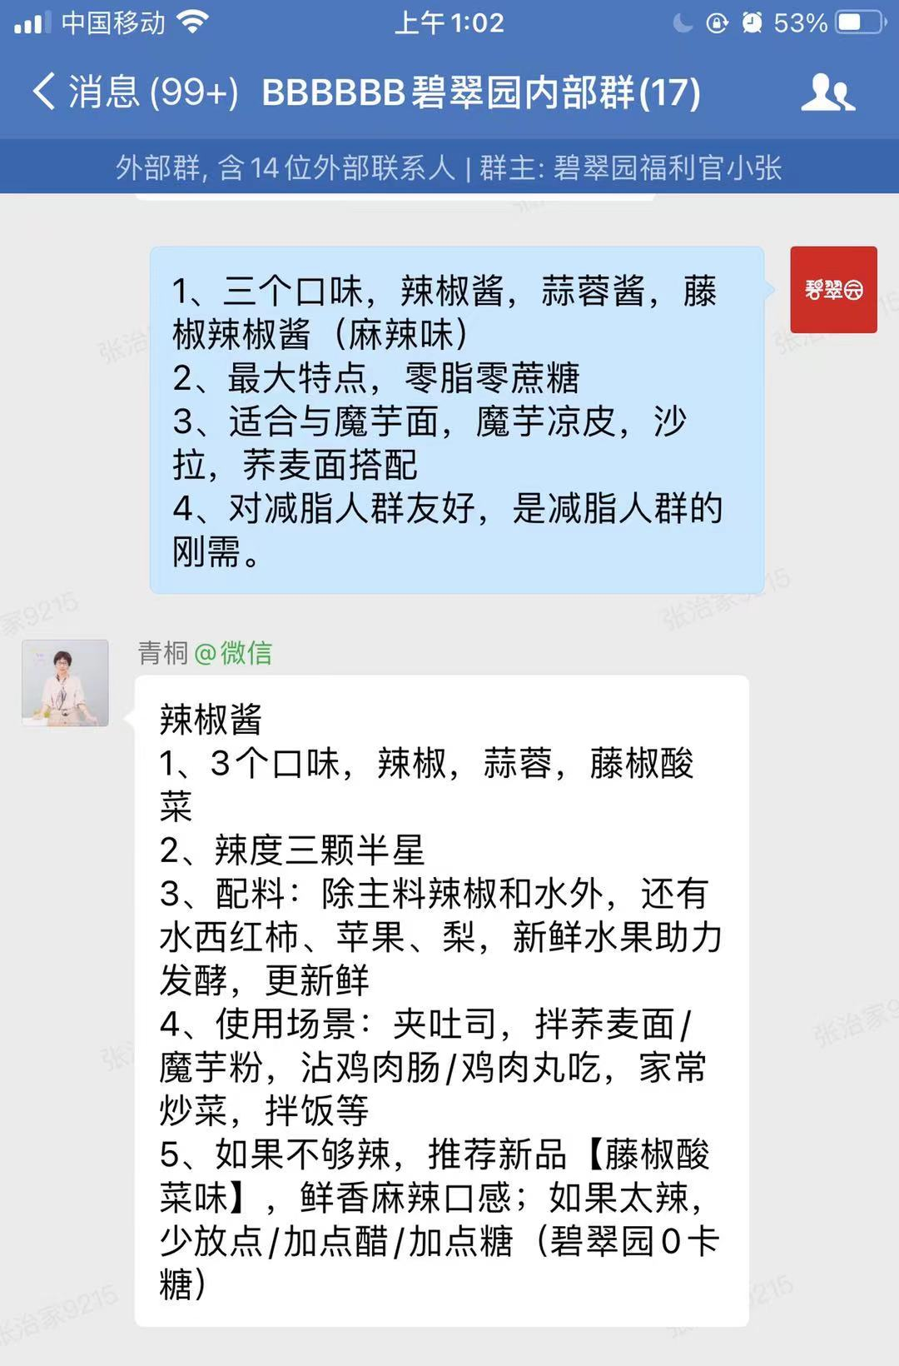
案例中亮点及可复用的点
培训化整为零
围绕目标开展工作
拒绝大而全，每天15分钟，考培考模式，迅速掌握产品特点
早启动，午培训，晚复盘。每天一个小循环，每天都有进步和变化
时间管理提升效率
制定标准，完善细节
用时超过5分钟的工作都记录下来，回顾自己的时间都消耗在哪里
前期活动时各种小问题多，围绕出现这些问题的原因制定自建标准

Slide 7
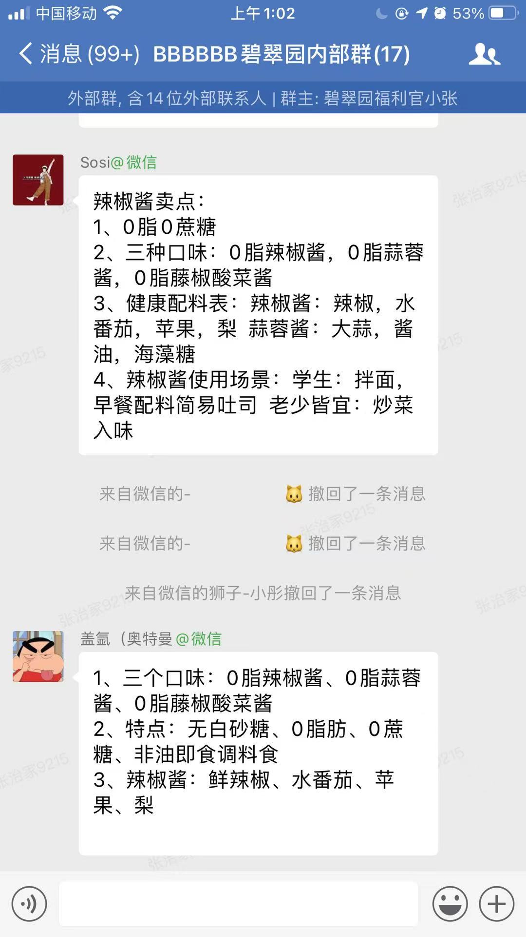
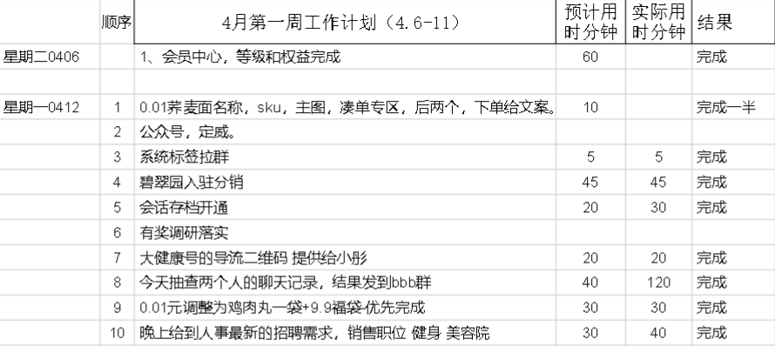
案例中亮点及可复用的点

Slide 8
案例中待优化点及改善方案
团队沟通
成员之间了解不够，用人需要扬长避短。
每周小团建，每次一小时，每次有主题。
进度
进度慢会导致目标无法实现，成本上升。
九大模块按照顺序维度和时间维度制定SOP内容。
学会拒接老板
事情越揽越多，精力分散，结果无法保障
充分评估新的需求与阶段目标的关系，不偏航，不跑路，忠于目标。

Slide 9
针对案例的延伸思考
1
带教制度让团队成员迅速成长。
2
九大模块SOP化，可快速提升项目启动到运营的速度效率。
3
期待更多团队内部公司项目之间的沟通交流，因为我们是“一样”的人。
4
私域运营效率提升的利器核心-SCRM系统的智能化，急需快速迭代升级。

Slide 10
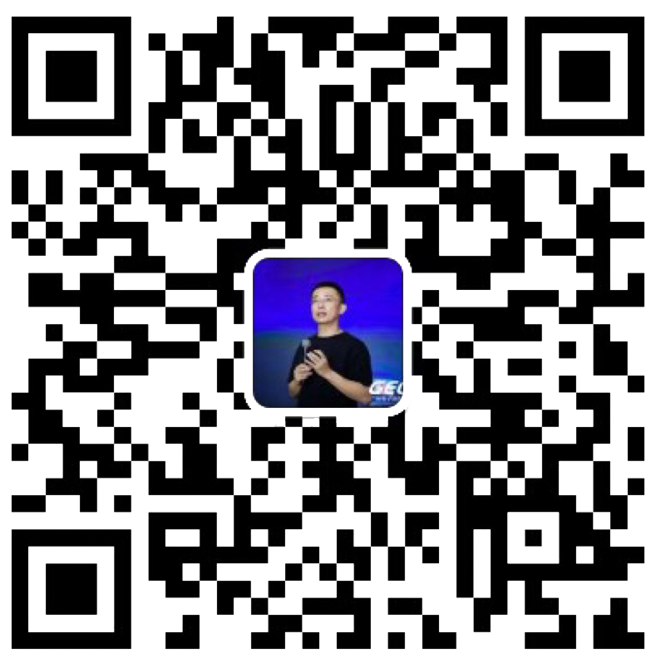
点燃
品牌私域运营中心
最专业的品牌私域运营服务商
帮你管理最有价值的用户资产
Wei Zi Jun
+86 139 0227 0098
WeChat
510970969@qq.com

